Slide 1
Framework M3 Generador de código
Notes:
Al desarrollar un software, cualquiera sea este y en cualquier plataforma y lenguaje en que esté escrito, no es de esperarse que todo el código funcione correctamente desde el inicio y no puede esperarse hasta que el proyecto esté terminado para comenzar a probar su funcionalidad. Es importante probar las distintas unidades de código de forma independiente antes de la integración. A estas pruebas se las conoce como pruebas unitarias (unit testing) o testeo unitario, y dominarlas es el objetivo de este documento.

Slide 2
Objetivo:
Conocer las nuevas funcionalidades del generador de codigo.
Comprobar las funcionalidades, que nos brinda, con respecto a comodidad y velocidad a la hora de comenzar un proyecto.
Para lograr esto, necesitamos abstraer del diagrama de clases de nuestro proyecto, las que iremos a persistir. Con ellas formar un diagrama de entidades relacionadas, y a base de este comenzamos a utilizar nuestro generador de código.

Slide 3
Ejemplo: Proyecto SER.
Notes:
Al desarrollar un software, cualquiera sea este y en cualquier plataforma y lenguaje en que esté escrito, no es de esperarse que todo el código funcione correctamente desde el inicio y no puede esperarse hasta que el proyecto esté terminado para comenzar a probar su funcionalidad. Es importante probar las distintas unidades de código de forma independiente antes de la integración. A estas pruebas se las conoce como pruebas unitarias (unit testing) o testeo unitario, y dominarlas es el objetivo de este documento.

Slide 4
Notes:
Pruebas Unitarias
En este contexto, una unidad se considera como la parte testeable más pequeña de una aplicación. En un lenguaje procedural se podrá tratar de una función o procedimiento, pero en un lenguaje orientado a objetos siempre se trata de una clase.
Una prueba unitaria es una prueba que se realiza sobre una unidad y cuyo alcance se limita a esa unidad. Idealmente cada prueba es independiente de las demás, para lo cual puede ser necesario crear Mock Objects.
Por otra parte las pruebas unitarias permiten automatizar el proceso de prueba, además de separar la lógica de la aplicación de la prueba misma. Así nos sirve para verificar el comportamiento de una unidad de código repetidas veces antes de que el producto esté completo. El testeo unitario verifica que frente a determinadas entradas el sistema responde como es esperado, como si la unidad fuese una caja negra.

Slide 5
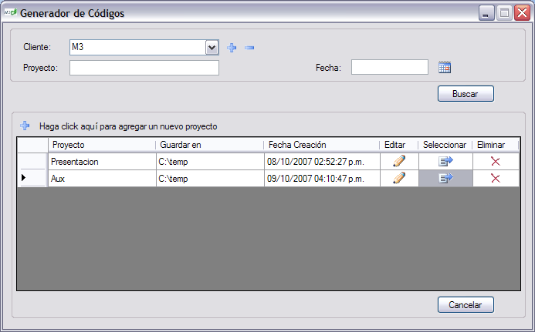
En este downDropList, elegimos nuestro cliente
De no existir, lo agregamos sencillamente con el
+ q se encuentra a la izquierda del downDropList
Puedo buscar un proyecto especifico, según su nombre y/o fecha de creación
Agregar nuevo proyecto
En esta grilla tendremos todos los proyectos asociados a este cliente. Nosotros tendremos que agregar nuestro nuevo proyecto.
Y luego seleccionarlo
Selecciono el proyecto que voy a utilizar
Notes:
Beneficios
Facilita el cambio Ante cualquier cambio se puede saber rápidamente si se generó un defecto en la funcionalidad. Esto permite que los desarrolladores se animen a refactorizar más seguido logrando un diseño más limpio.
Ayuda a evitar errores de regresión Como las pruebas se mantienen, una vez que se generó el código necesario para probar cierta funcionalidad esta prueba se corre cada vez, verificando que no resurjan viejos defectos.
Simplifica la integración Al eliminar la incertidumbre sobre las unidades facilita las pruebas de integración ya que se prueban los componentes antes de probar el todo.
Documentación La prueba unitaria provee una especie de documentación viva (se modifica junto con el código, de forma que no queda obsoleta), mediante la cual un desarrollador que intente encontrar un ejemplo del modo de uso de una unidad no tiene más que revisar cómo se usa en su correspondiente prueba.

Slide 6
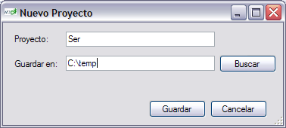
Nombre de nuestro proyecto
Path donde queremos que se
Genere nuestro proyecto.
Notes:
Limitaciones
Las pruebas unitarias no pueden detectar todos los errores, solo los errores que se limiten a una unidad, por lo tanto no son capaces de evitar problemas de integración, performance u otros problemas a nivel de aplicación.
Por otra parte no se pueden anticipar todas las posibles combinaciones de datos de entrada por lo que no se pueden probar todos los casos. Como todas las formas de pruebas de software, no se puede asegurar la ausencia de errores sino simplemente detectar su presencia.

Slide 7
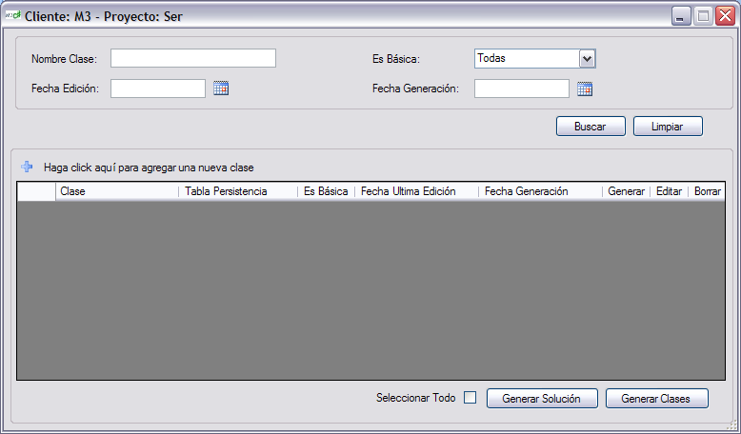
Puedo buscar una clase especifica según su fecha de generación, de edición, nombre y si es básica o no.
Agrego una nueva clase
Esta seria una grilla donde irían todas las clases que vamos creando con nuestro generador, y que después podemos generar.
Notes:
Características
Para lograr pruebas unitarias confiables estas deben cumplir con los siguientes requisitos:
Automatizables No debería requerirse una intervención manual. Esto es especialmente útil para integración continúa.
Completas Deben cubrir la mayor cantidad de código y de combinaciones de datos de entrada.
Limitados en su alcance Si la prueba falla, debe ser obvio dónde buscar el problema. Es importante probar una única cosa en cada prueba.
Repetibles o Reutilizables No se deben crear pruebas que sólo puedan ser ejecutadas una sola vez. También es útil para integración continua y pruebas de regresión.
Independientes La ejecución de una prueba no debe afectar a la ejecución de otra en ninguna forma.
Corren siempre y en todos lados No deben ser dependientes de la máquina. No se deben utilizar rutas locales o absolutas. Otros desarrolladores deberán poder correrlas en sus máquinas.

Slide 8
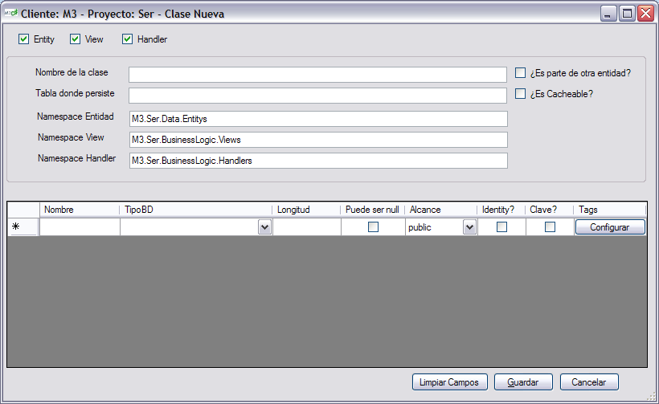
Si la entidad es parte de otra entidad significa que es una entidad relacionada, o sea, es básica.
Marcamos los distintos tipo de clases que queremos generar, entity, view, y handler.
Nombre de la clase a generar
Nombre de la tabla donde se persistirá
El generador nos va a sugerir los tres namespace que correspondan, en el formato que deben estar, igual estos se pueden cambiar.
Formato namespace:
Cliente.proyecto.nombre
Grilla con los atributos que conforman nuestra clase.
Se usa que sea cacheable cuando la entidad va a tener tantos registros que nos conviene grabarlos en la cache de la maquina local para que se levante mucho mas rápido las consultas
Guardo la clase
Notes:
Mejores prácticas
Algunos principios importantes a seguir a la hora de crear las pruebas unitarias son:
Independencia entre sí Evite crear pruebas que deban ser corridas en algún orden particular o que puedan interferir entre sí. Cada prueba debe ser autónoma
Inicialización y Finalización de cada prueba Es conveniente correr una inicialización y finalización por cada prueba para asegurar la independencia entre sí.
Se ejecutan rápido Si las pruebas son lentas, no se ejecutarán a menudo y perderán su valor.
Una clase de prueba por cada clase a probar Esto facilita la organización y selección de las pruebas a correr.
Independencia del contexto Separe o simule dependencias ambientales como bases de datos, sistemas de archivos, redes, colas y demás. Las pruebas que las utilicen no serán rápidas y los defectos encontrados no darán información significativa sobre cuál es el problema realmente.
Revela claramente su intención Otro desarrollador debe poder ver la prueba y comprender qué se espera que haga el código probado.
Utilización de Mock objects (objetos impostores) Utilice estos objetos para limitar las pruebas a una sola unidad. De esta forma cualquier error detectado por una prueba es fácilmente acotable en su ubicación.
Pruebas frecuentes Corra las pruebas con cada nuevo cambio introducido para detectar los errores con la mayor anticipación y precisión posible.

Slide 9
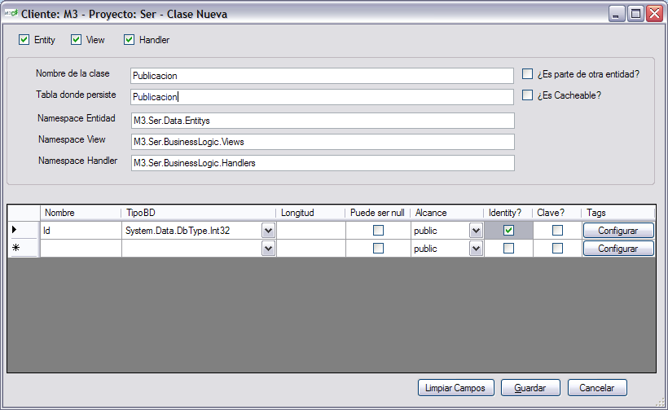
Si el atributo es una colección,
un enum, FK, u otra entidad, hay que configurarlo desde acá
Nombre del atributo
Tipo de dato
Si el atributo es una identity en la BD
Si el atributo es una clave en la BD
Longitud,
en el caso
que lo tengo
Si puede
Ser null
o no
Si es public o prívate, el atributo
Notes:
Mejores prácticas
Algunos principios importantes a seguir a la hora de crear las pruebas unitarias son:
Independencia entre sí Evite crear pruebas que deban ser corridas en algún orden particular o que puedan interferir entre sí. Cada prueba debe ser autónoma
Inicialización y Finalización de cada prueba Es conveniente correr una inicialización y finalización por cada prueba para asegurar la independencia entre sí.
Se ejecutan rápido Si las pruebas son lentas, no se ejecutarán a menudo y perderán su valor.
Una clase de prueba por cada clase a probar Esto facilita la organización y selección de las pruebas a correr.
Independencia del contexto Separe o simule dependencias ambientales como bases de datos, sistemas de archivos, redes, colas y demás. Las pruebas que las utilicen no serán rápidas y los defectos encontrados no darán información significativa sobre cuál es el problema realmente.
Revela claramente su intención Otro desarrollador debe poder ver la prueba y comprender qué se espera que haga el código probado.
Utilización de Mock objects (objetos impostores) Utilice estos objetos para limitar las pruebas a una sola unidad. De esta forma cualquier error detectado por una prueba es fácilmente acotable en su ubicación.
Pruebas frecuentes Corra las pruebas con cada nuevo cambio introducido para detectar los errores con la mayor anticipación y precisión posible.

Slide 10
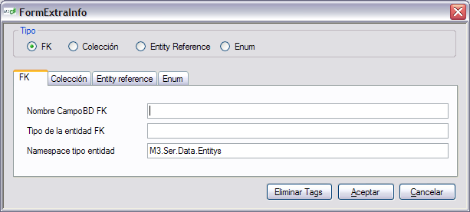
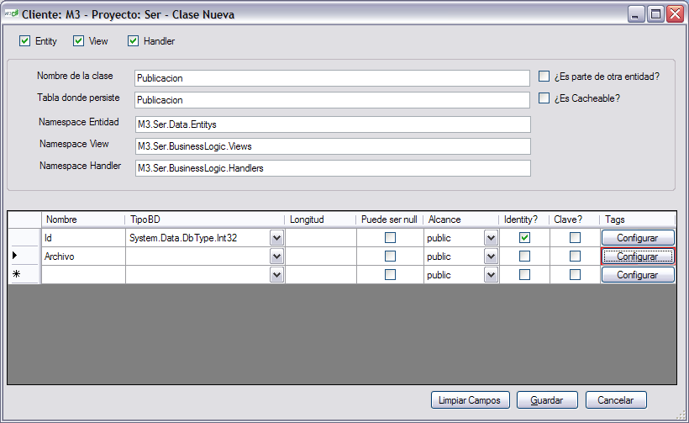
Si es Foreign Key
Si es una colección
Si hace referencia a una entidad
Si es un Enum
Se va a elegir de que tipo es nuestro atributo
según la relación que tenga esta clase con otra.
Notes:
Pasos para crear un Proyecto de Test
Para crear un Proyecto de Test hay que posicionarse sobre la solución y hay que dirigirse a Add --> New Project.

Slide 11
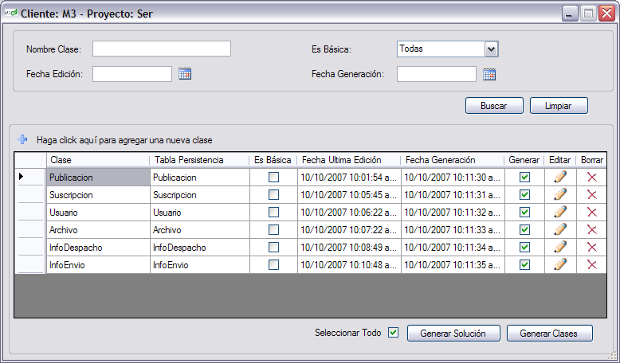
Una ves que tengamos todas nuestras clases creadas y guardadas, solo con marcar las que queremos generar, desde la
columna “generar”, y haciendo click en “Generar Solución”, el generador ya nos crea toda la estructura que tiene que
tener nuestro proyecto con las clases generadas en la dirección que le indicamos al proyecto. Si solo deseo generar las
Clases hago click en “Generar Clases”.
Notes:
Pasos para crear un Proyecto de Test
Para crear un Proyecto de Test hay que posicionarse sobre la solución y hay que dirigirse a Add --> New Project.

Slide 12
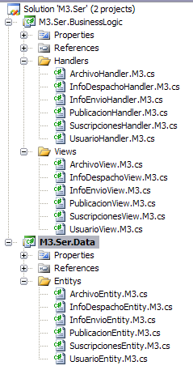
Una ves generado la solución, tenemos que abrir el Visual Studio 2005 y abrir
nuestro *.sln en la ubicación que lo hayamos creado. Y acá podemos ver
con la distribución con la que nos lo crea.
Compilamos la solución, para verificar que no haya errores
y para obtener los *.dll.
Una ves hecho todo esto, ejecutamos el Generador de Script del Framework M3
Notes:
Pasos para crear un Proyecto de Test
Para crear un Proyecto de Test hay que posicionarse sobre la solución y hay que dirigirse a Add --> New Project.

Slide 13
Framework M3 Generador de script
Notes:
Al desarrollar un software, cualquiera sea este y en cualquier plataforma y lenguaje en que esté escrito, no es de esperarse que todo el código funcione correctamente desde el inicio y no puede esperarse hasta que el proyecto esté terminado para comenzar a probar su funcionalidad. Es importante probar las distintas unidades de código de forma independiente antes de la integración. A estas pruebas se las conoce como pruebas unitarias (unit testing) o testeo unitario, y dominarlas es el objetivo de este documento.

Slide 14
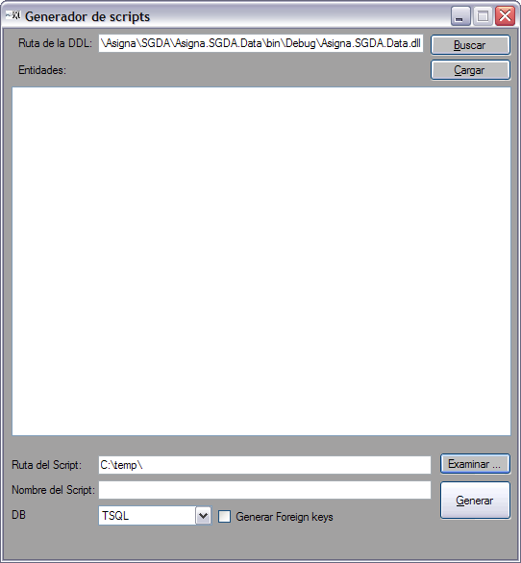
Primero ubico la librería Data, donde tengo compiladas todas las entidades que cree con el generador de código.
Por default tendría el nombre de:
Cliente.Proyecto.Data.dll
Quinto hago un click en el botón “cargar”, par a que me aparezcan todas las entidades.
Segundo asigno una dirección, donde se van a guardar los script que generemos.
Tercero le doy un nombre a los script que voy a generar
Cuarto elijo el tipo de base de datos que voy a usar

Slide 15
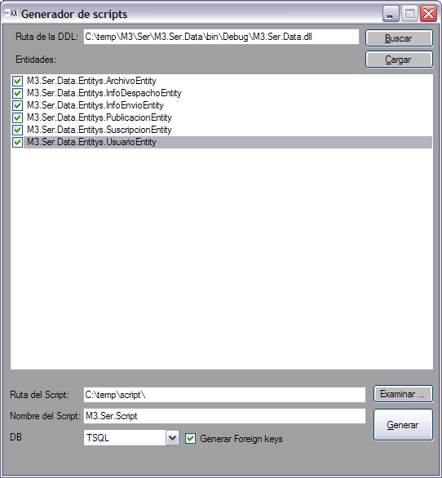
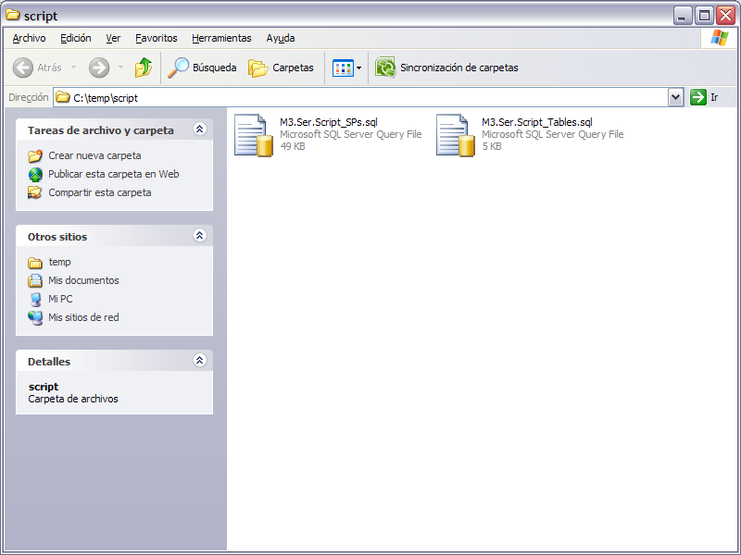
Selecciono las entidades, de las cuales quiero generar las tablas y sus store procedures y presiono el botón “Generar”
Una ves generados los script, los ejecutamos
en nuestra base de datos.
Con esto ya estaríamos listos para generar un
proyecto que grabe, o consulte en
nuestra base de datos, desde la aplicación
generada con el generador de código.

